Slide 1

Trabalho 01 – Arquitetura e Organização de Computadores II
Vinícius Silva de Barros
2510100998

Slide 2
O que é a ferramenta perf
O perf é uma ferramenta de análise de desempenho do Linux usada para monitorar eventos de hardware e software. Ele acessa diretamente registradores especiais da cpu
Como funciona:
O perf usa contadores de hardware chamados Performance Monitoring Counters (PMCs).
Esses contadores existem dentro do processador e registram eventos como:
- número de instruções executadas
- acessos à memória
- cache hits/misses
- branch prediction

Slide 3
Qual o diferencial da ferramenta perf
Baixo overhead (quase não interfere no programa)
Acesso direto ao hardware
Pode monitorar eventos reais da CPU
Permite análise por função, linha de código e processo

Slide 4
Outras ferramentas semelhantes
- Valgrind
Simula execução do programa
Muito detalhado
Mais lento
Ótimo para análise de memória
- htop
Visual e em tempo real
Mostra uso de CPU e memória
Não acessa diretamente contadores de hardware

Slide 5
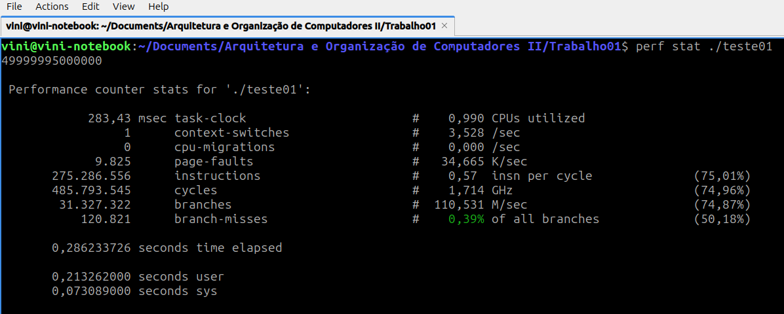
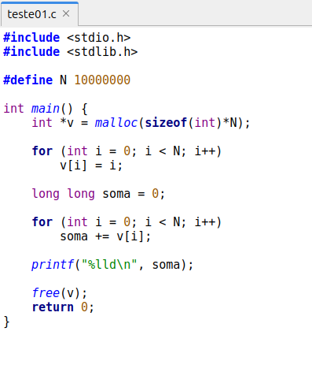
Testes da ferramenta perf
Esse é o código em C,
usado para os testes
Resultado do teste perf stat

Slide 6
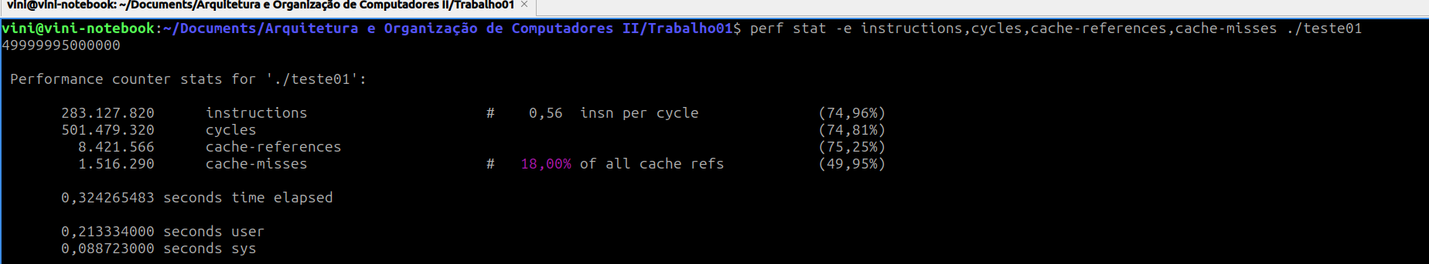
Testes da ferramenta perf
Resultado do teste perf stat com métricas específicas

Slide 7
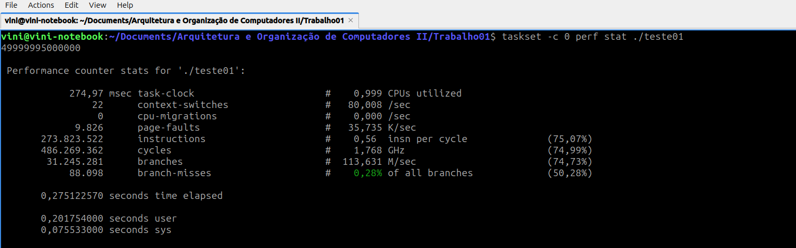
Testes da ferramenta perf
Resultado do teste perf stat com afinidade do processo

Slide 8
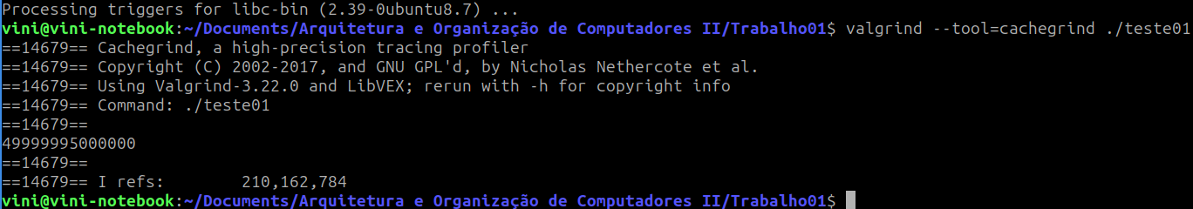
Teste da segunda ferramenta
Resultado do teste com a ferramenta Valgrid

Slide 9
Obrigado

